Slide 1
AIoT人工智能项目实战
-Python网络&数据库&多线程
辛慧 15309220868

Slide 2
目录
➢Python网络编程
➢Python数据库
➢Python多线程

Slide 3
Python网络编程
在实际的项目中，尤其是移动App或者嵌入式App，它的软件负责采集前端数据， 然后发送给后台服务处理。在这种情况下，就需要两个App通信的机制。
最常见的通信方式就是网络通信。

Slide 4
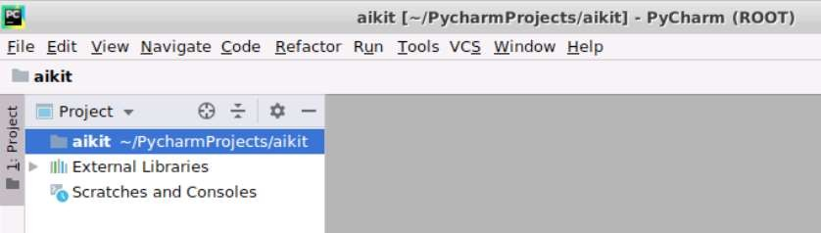
Python网络编程
接下来，我们来实现一个Python包的例子。 启动PyCharm，新建一个工程aikit

Slide 5
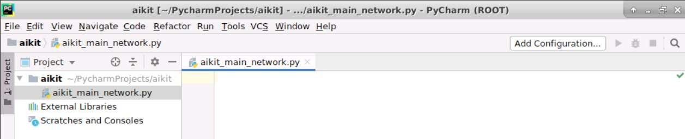
Python网络
在新建的aikit工程中，创建一个Python脚本aikit_main_network.py

Slide 6
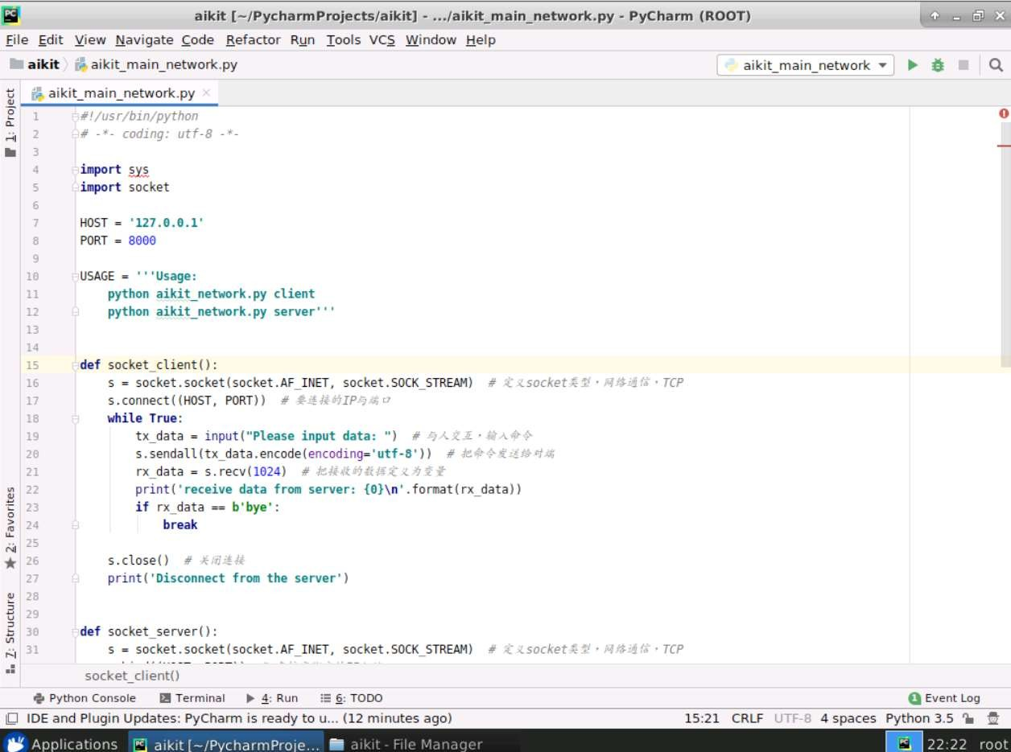
Python网络编程
打开aikit_main_network.py，输入下面的代码

Slide 7
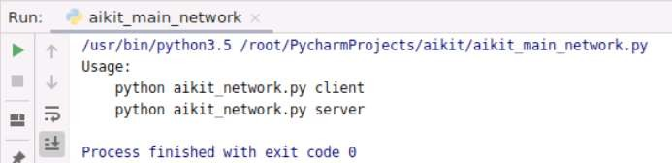
Python网络编程
简单讲解一下代码
在aikit_main_network.py文件中，main函数先解析用户输入的参数，如果是“client”，则 调用socket_client函数，启动socket客户端；如果是“server”，则调用socket_server函数， 启动socket服务端
运行Python脚本
执行命令python3 aikit_main_network.py，可以看到主程序的使用方式

Slide 8

Python网络编程
执行命令python3 aikit_main_network.py server，启动socket服务端

Slide 9
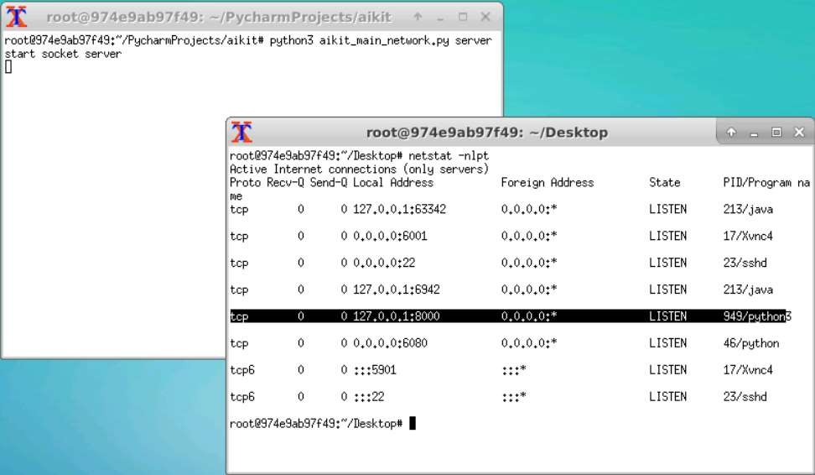
Python网络编程
新建一个命令行终端，执行命令netstat -nlpt 可以看到socket服务端监听了网络的8000端口

Slide 10
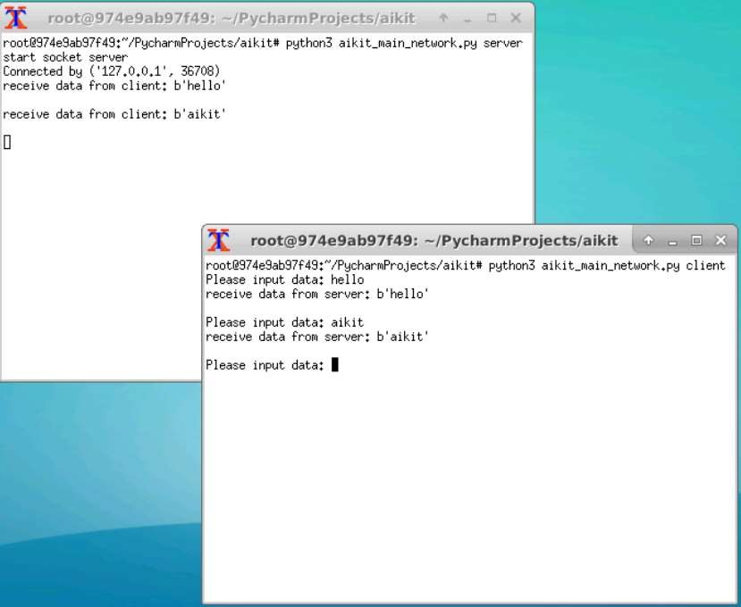
Python网络编程
执行命令python3 aikit_main_network.py client，启动socket客户端

Slide 11
Python网络编程
当Socket客户端启动后，会自动连接Socket服务端。然后等待用户输入数据， 按下回车后，发送给Socket服务端。
当Socket服务端收到Socket客户端发送来的消息后，会把接收到的数据，再次发送给
Socket客户端。至此，两个程序就通过网络建立了连接，可以互相发送数据了
当Socket客户端输入bye后，两个程序的网络连接就会断开

Slide 12
Python数据库
在实际的项目中，数据库是很重要的一个角色。
它能够帮助应用高效的管理数据，方便的增加、删除、插入和更新数据
SQLite，是一款轻型的数据库，是遵守ACID的关系型数据库管理系统，它包含在一个相对小的
C库中。它是D.RichardHipp建立的公有领域项目。它的设计目标是嵌入式的，而且已经在很多 嵌入式产品中使用了它，它占用资源非常的低，在嵌入式设备中，可能只需要几百K的内存就
够了。它能够支持Windows/Linux/Unix等等主流的操作系统，同时能够跟很多程序语言相结合， 比如 Tcl、C#、PHP、Java等，还有ODBC接口，同样比起Mysql、PostgreSQL这两款开源的世
界著名数据库管理系统来讲，它的处理速度比他们都快。SQLite第一个Alpha版本诞生于2000 年5月。 至2019年已经有19个年头，SQLite也迎来了一个版本 SQLite 3已经发布。

Slide 13
Python数据库
接下来，我们来实现一个读写SQLite数据库的例子。 运行PyCharm，新建一个工程，命名为aikit

Slide 14
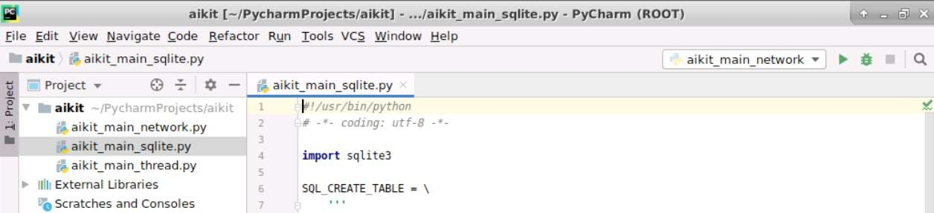
Python数据库
在新建的aikit工程中，创建一个Python脚本aikit_main_sqlite.py

Slide 15
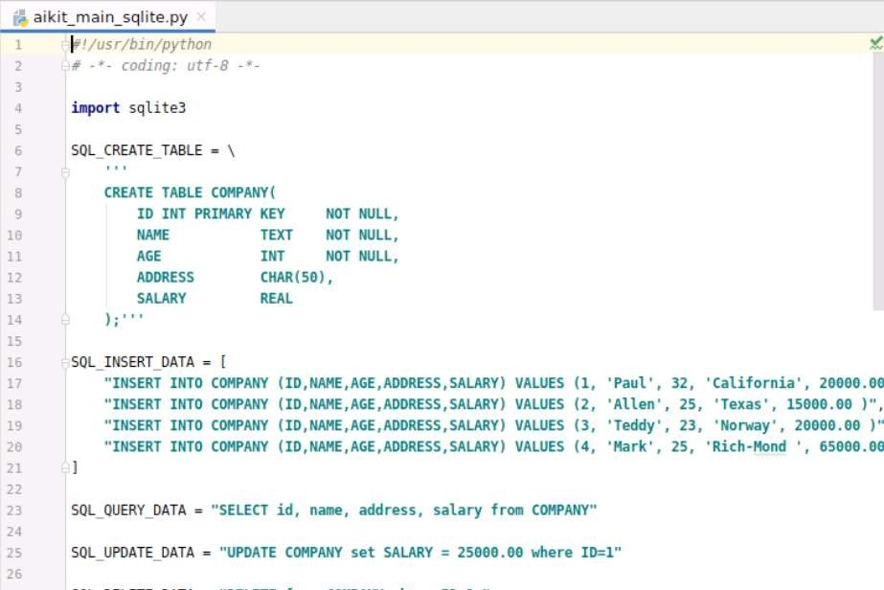
Python数据库
打开aikit_main_sqlite.py，输入下面的代码

Slide 16
Python数据库
简单讲解一下代码
在aikit_main_sqlite.py文件中，main函数先打开test.db的数据库文件。接下来创建一个
Table，然后进行插入数据、查询数据和删除数据的操作。最后，关闭数据库文件
运行Python脚本程序
执行命令python3 aikit_main_sqlite.py，可以看到主程序运行后打印的信息

Slide 17
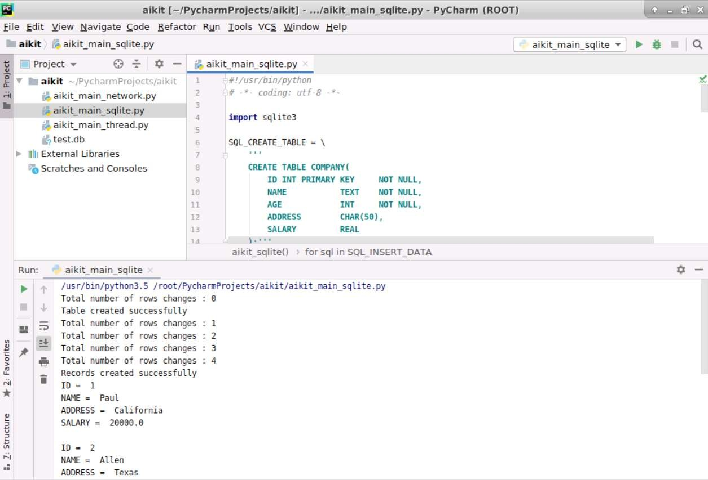
Python数据库
查看当前目录下，你会发现多了一个test.db的文件
SQLite数据库的表中，已经插入了新数据，查询的结果显示到了控制台上

Slide 18
Python多线程
在实际的项目中，为了能够提高应用程序处理数据的能力， 通常会采用多线程技术，来让不同的任务并行执行。
当使用多线程后，还要考虑不同线程之间同步的问题， 这部分内容读者可以扩展学习一下

Slide 19
Python多线程
接下来，我们来实现一个多线程的例子。 本例中，只实现一个简单的多线程例子。 运行PyCharm，新建一个工程，命名为aikit

Slide 20
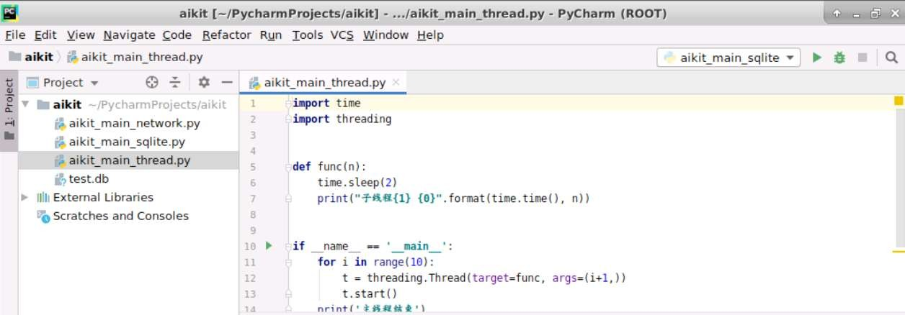
Python多线程
在新建的aikit工程中，创建一个文件： aikit_main_thread.py

Slide 21
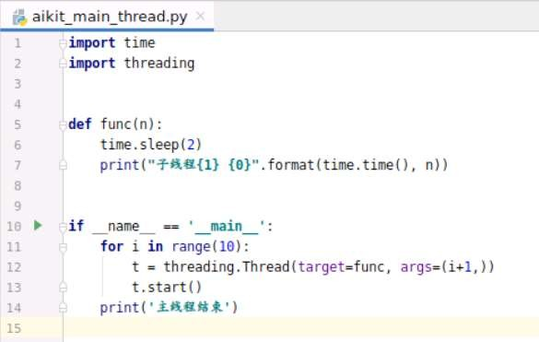
Python多线程
打开aikit_main_thread.py，输入下面的代码

Slide 22
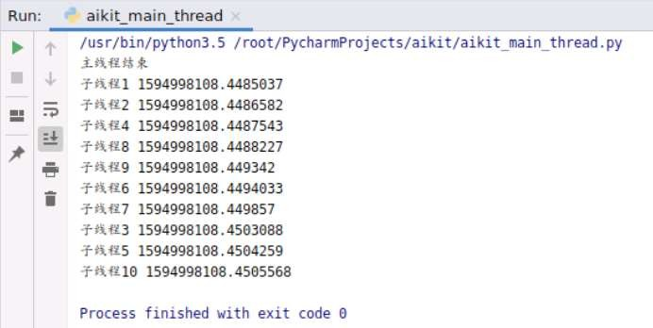
Python多线程
简单讲解一下代码
在aikit_main_thread.py文件中，main函数先创建10个子线程func0-func9。 接下来，等待10个线程执行完成后，退出程序
运行Python脚本程序
执行命令python3 aikit_main_thread.py，可以看到主程序运行后打印的信息

Slide 23
感谢 欢迎提问

